Slide 1
FCT Assistant

Slide 2
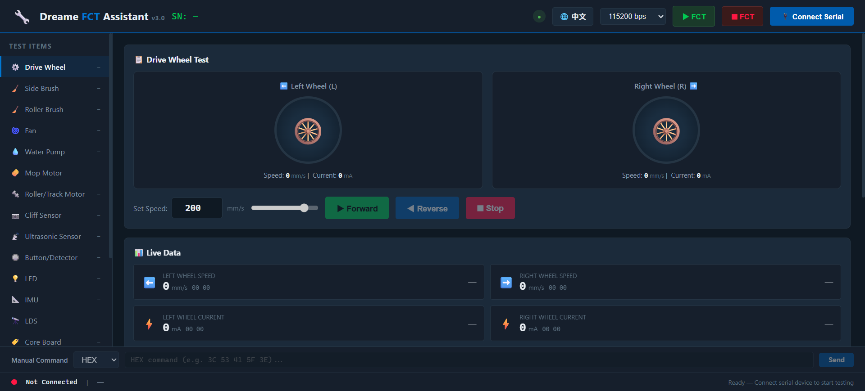
1. Introduction à la fonction
Lien d’outil en ligne：https://diag-eu.dreame.tech/#/
Outil série FCT : Pour tester toutes les fonctions du robot. Plus pratique et intuitif que les outils de port série.
(Le test de fonctionnement de la station est en développement, pour l’instant continuez à utiliser les outils de port série.)

Slide 3
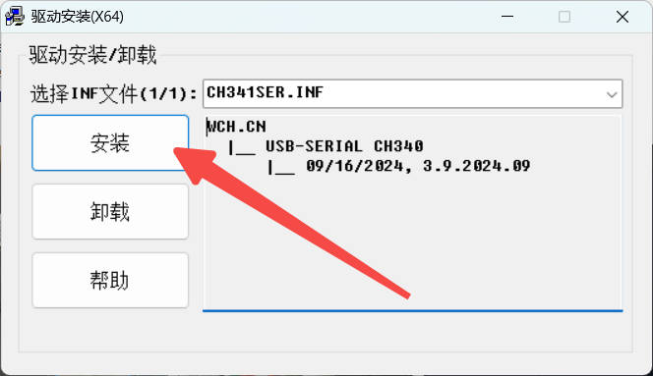
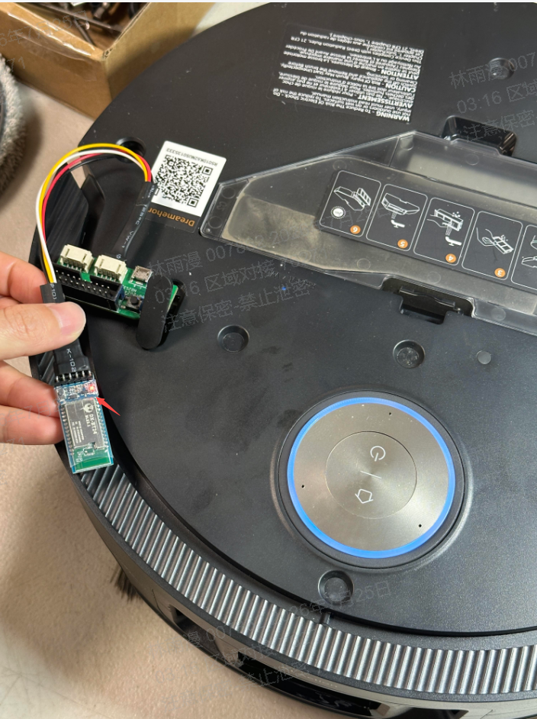
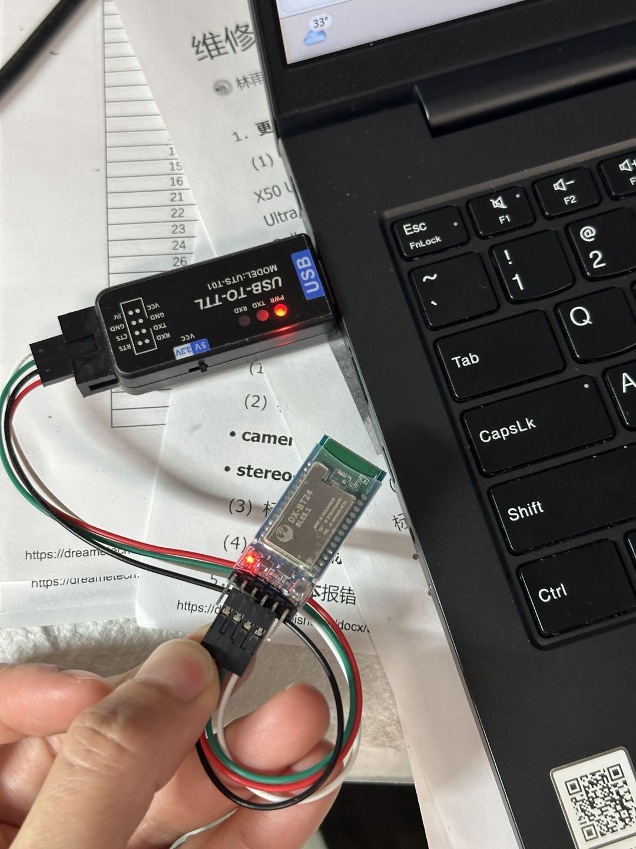
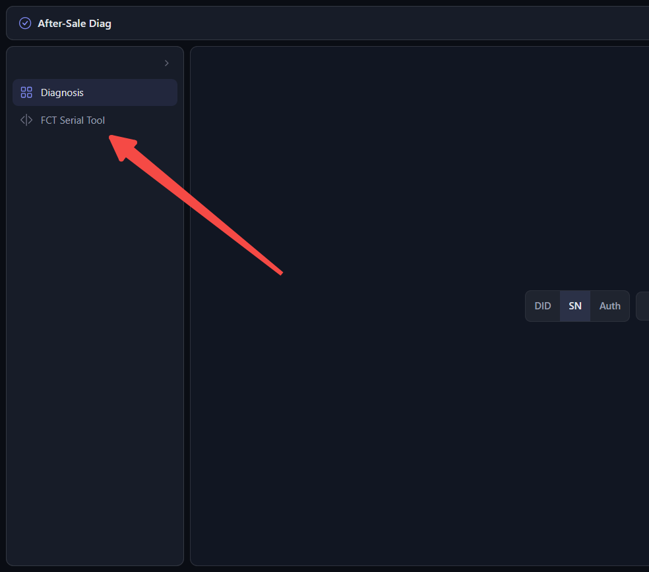
2. Comment utiliser
1) Utiliser l’outil port série pour connecter l’appareil et ouvrir l’assistant FCT en ligne. Le disque est nécessaire pour être installé dans l’ordinateur en premier, comme le montre la bonne image.
Le lien descendant : https://drive.google.com/drive/folders/1hF11N82oxaV28Kuaww-L7D0axoL5v7TY

Slide 4

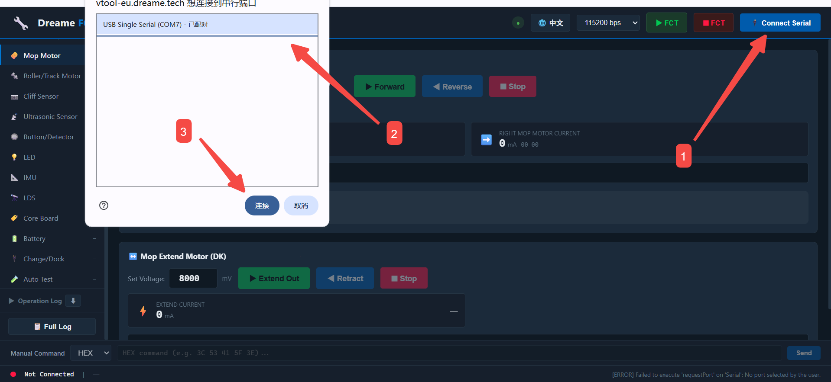
2. Comment utiliser
Connected successfully
2) Connecter l’appareil et votre ordinateur via un outil de port série.
Sélectionnez le débit en bauds à 115200 pps
Cliquez sur « Connect Serial »
Cliquez sur « USB Single Serial (com XX)
Cliquez sur « ok »

Slide 5


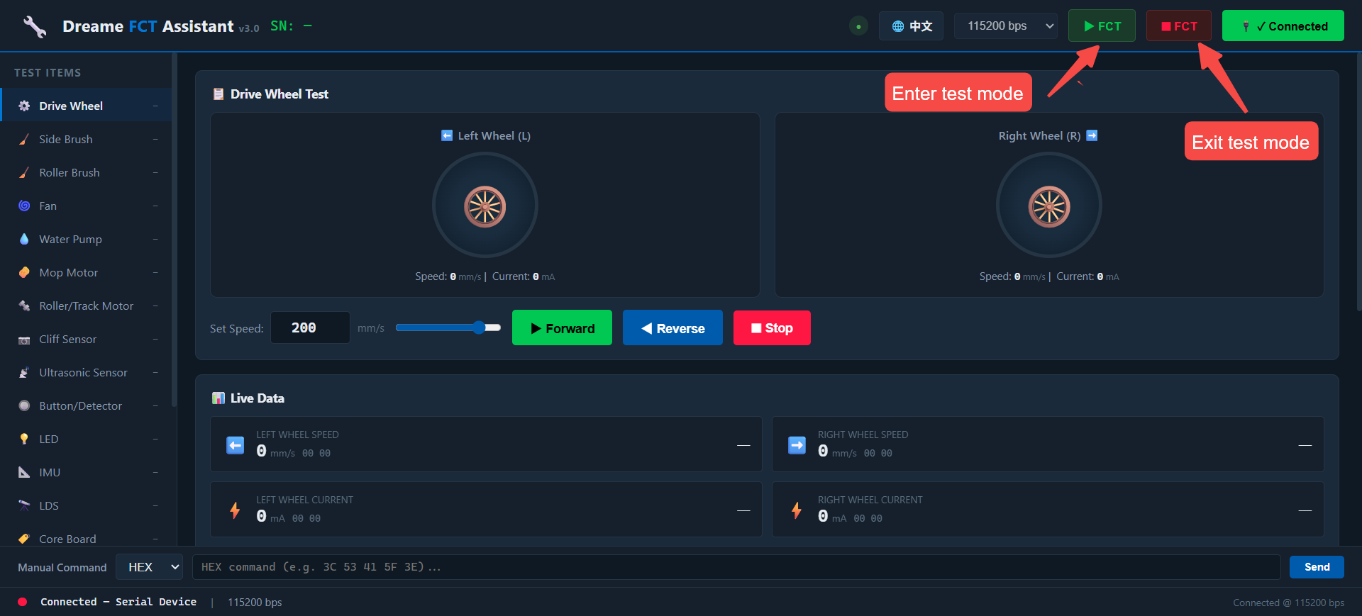
2. Comment utiliser
Entrée en mode test avec succès
Mode test de sortie réussi
2) Cliquez sur FCT pour entrer en mode test. Après avoir terminé le test, n’oubliez pas de quitter le mode test ou de réinitialiser le robot.

Slide 6
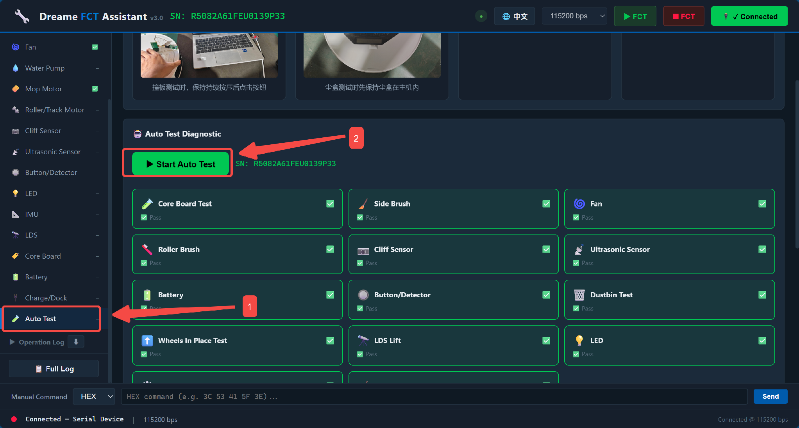
2. Comment utiliser
Cliquez sur « Auto Test » pour entrer en mode test automatique. Dans ce mode, l’appareil testera la carte mère, le moteur de la brosse latérale, le moteur du ventilateur, le moteur à balais à rouleaux et d’autres fonctions en séquence. Voir la figure ci-dessous pour plus de détails.
Cliquez sur Diagnostic automatique du test pour lancer le test.

Slide 7
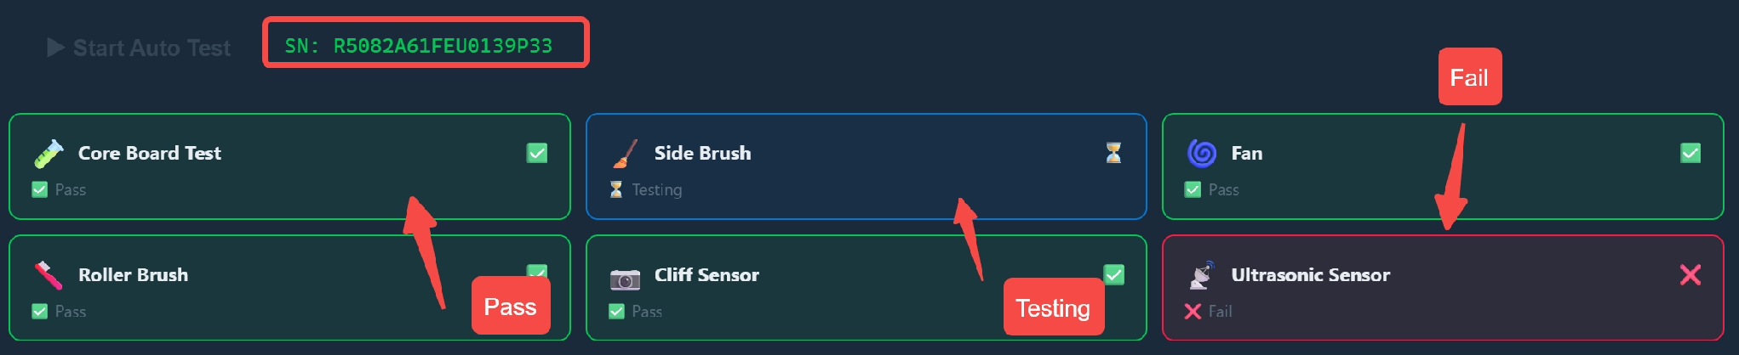
2. Comment utiliser
Pour les sept modules suivants, le système les exécute automatiquement dans l’ordre sans intervention manuelle:
Core Board Test (Test de la carte de base): Un bip retentit pendant le test de la carte principale. Après avoir cliqué pour réussir le test de la carte principale, le numéro de la carte s’affichera.
Side Brush (Brosse latérale): Applique 8,8V en direct 5 secondes, courant de lecture, ça devrait être de 20 à 100 mA.
Fan (Ventilateur): 10,0V en avant 5 secondes, vitesse de lecture (15k–25k tr/min) et courant (500–2500mA).
Roller Brush (Brosse à rouleaux): 8,0V en avant 5, courant de lecture (80–550mA).
Cliff Sensor (Capteur de vide): Requête Cm, lecture de 6 valeurs IR (passe s’il y en a ≠4096 ou -1).
Ultrasonic Sensor: Requête Cr (détection d’écho), écho de lecture (500–5000).
Battery: Requête en Cq, lecture ADC et température.

Slide 8
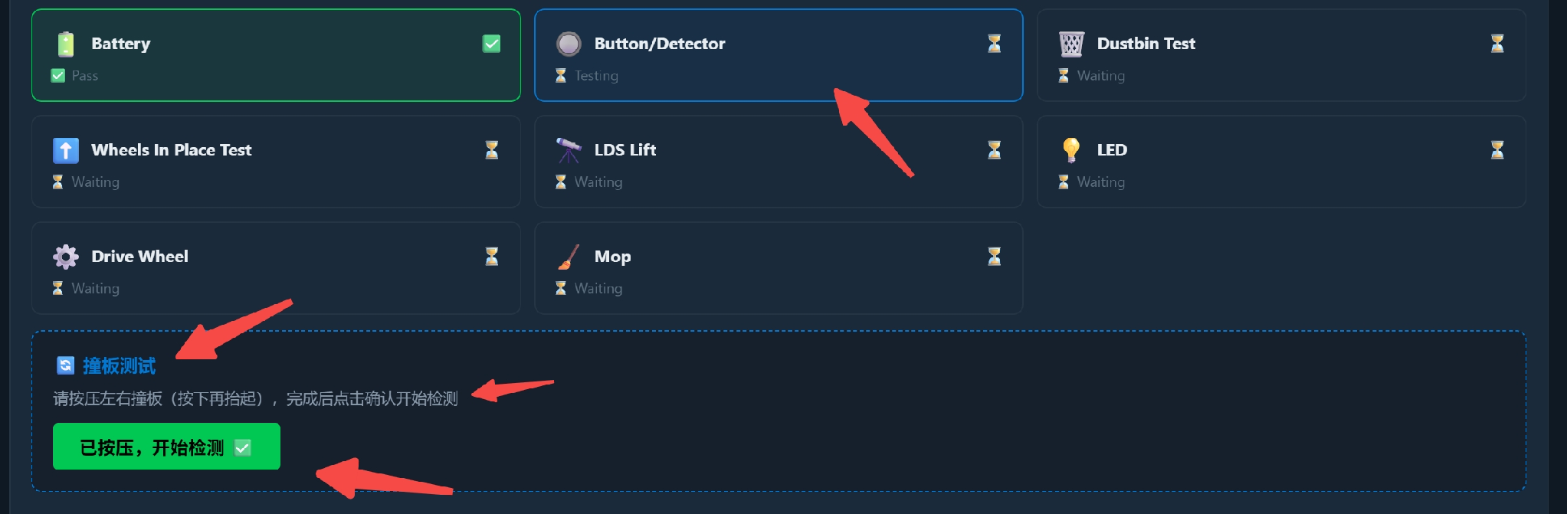
2. Comment utiliser
Il existe sept modules nécessitant une opération ou une confirmation manuelle, notamment :
Bouton/Détecteur : Lorsque le test automatique atteint ce point, un contrôle apparaîtra en dessous.
Utilisez les deux mains pour appuyer continuellement sur les côtés gauche et droit du pare-chocs et cliquez sur « Le bouton vert » pour vérifier s’il peut réussir le test.
Bouton/Détecteur
Veuillez appuyer sur les bumpers gauche et droit (appuyez puis relâchez). Après avoir terminé cette action, cliquez sur « Confirmer » pour lancer le test.
Les pare-chocs ont été pressés. Commencez le test. (cliquez ici)

Slide 9
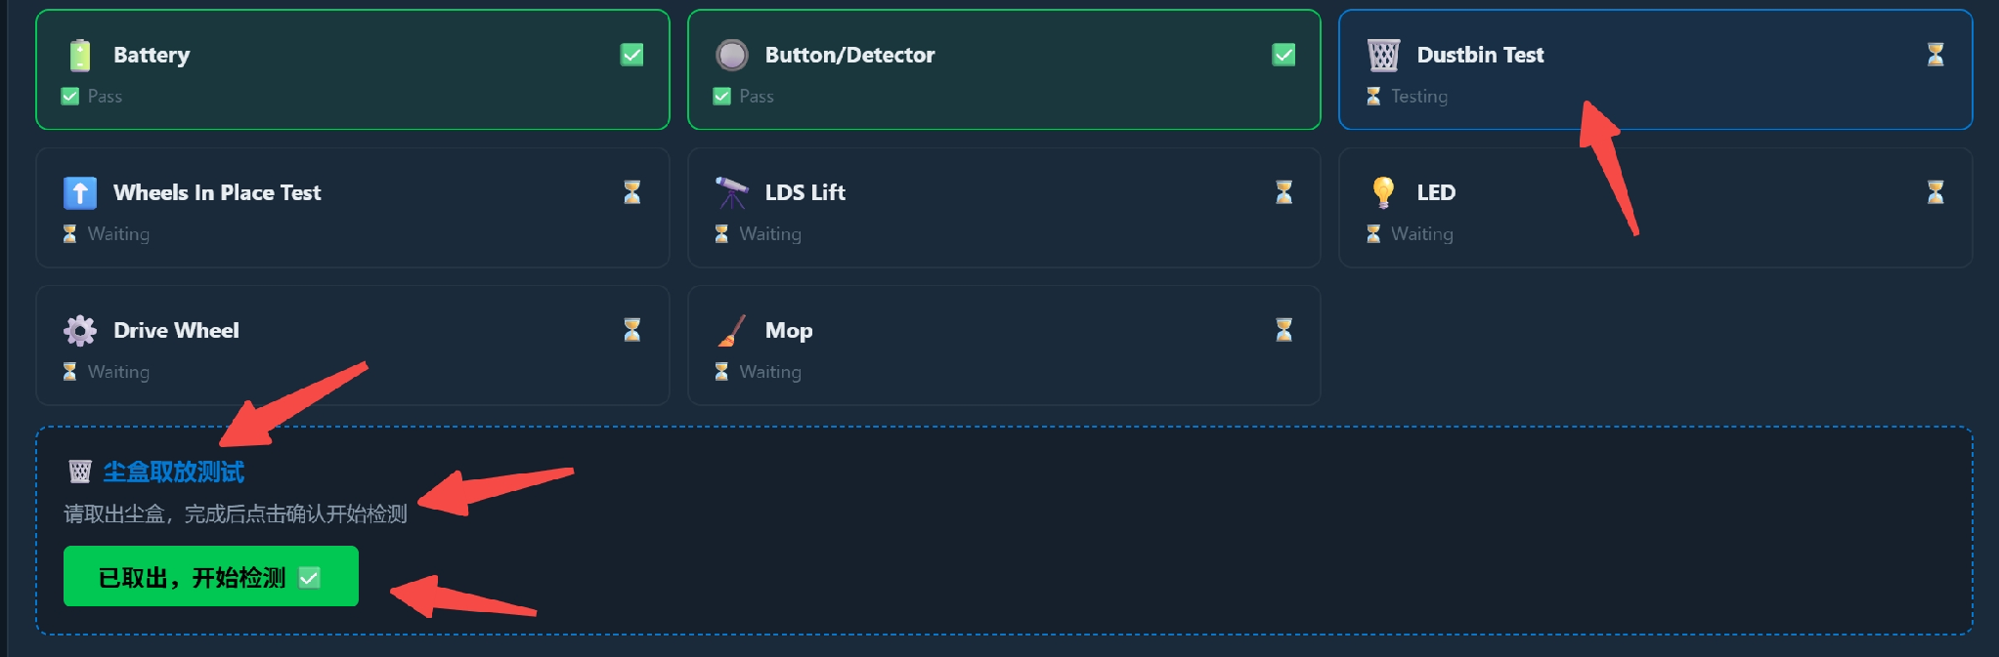
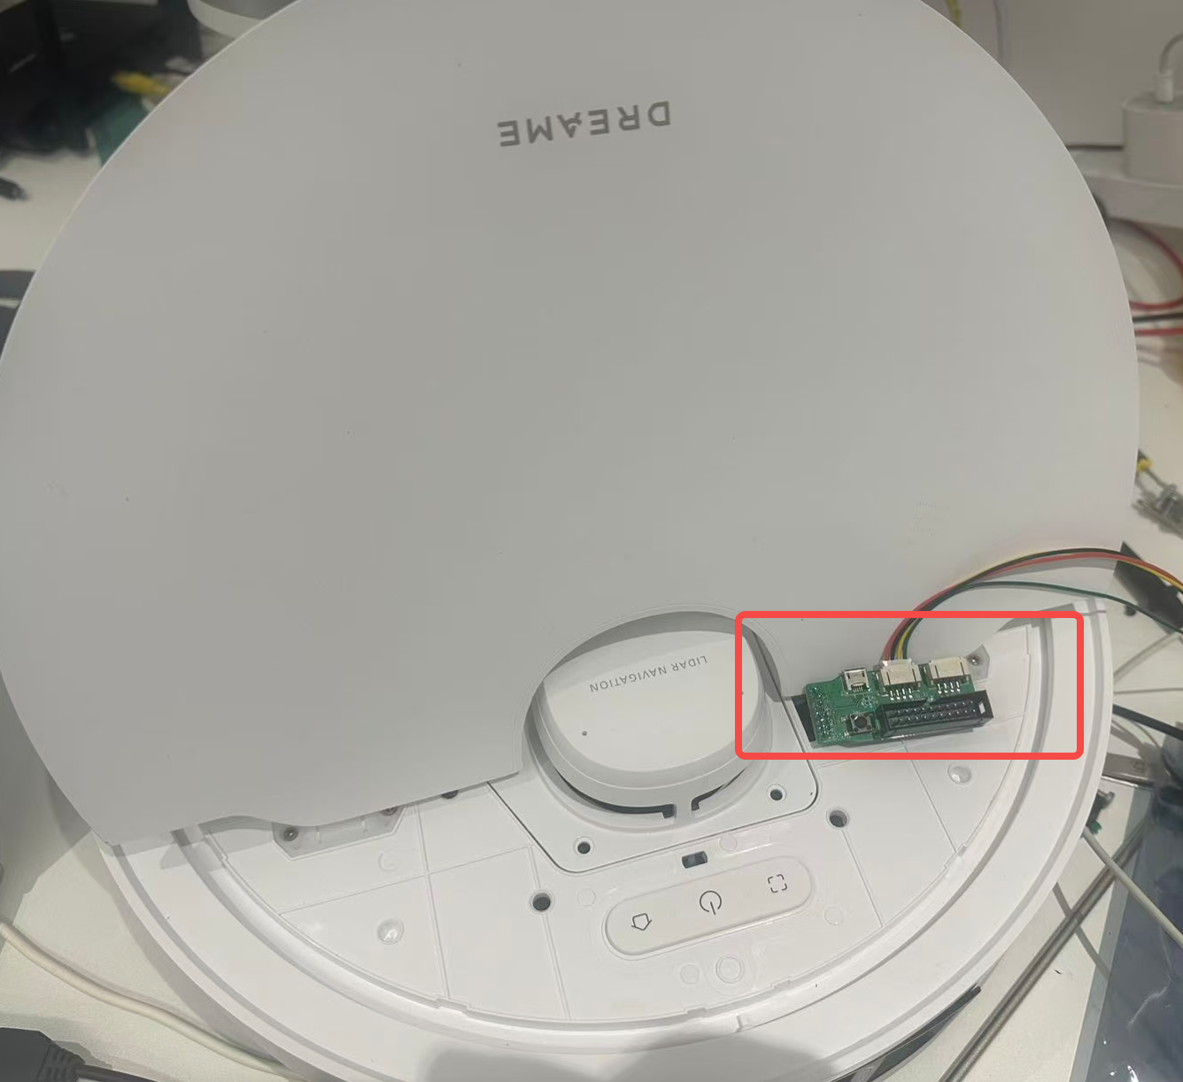
2. Comment utiliser
Test du bac a poussière : Pour le test de la poubelle, gardez d’abord la boîte à poussière installée dans l’unité principale. Une fois la boîte à poussière retirée, cliquez sur le bouton vert. pour commencer le test.
Bouton/Détecteur
Veuillez retirer la poubelle. Une fois terminé, cliquez sur le bouton Confirmer pour commencer le test.
La boîte à poussière a été retirée. Commencez le test. (cliquez ici)
Note : Pour certains modèles, il faut ouvrir le couvercle du bac a poussière avant de la ramasser. Pendant ce processus, la petite carte du port série peut se déconnecter, il est donc recommandé d’être un peu prudent ou simplement d’enlever complètement le couvercle de la poubelle.

Slide 10
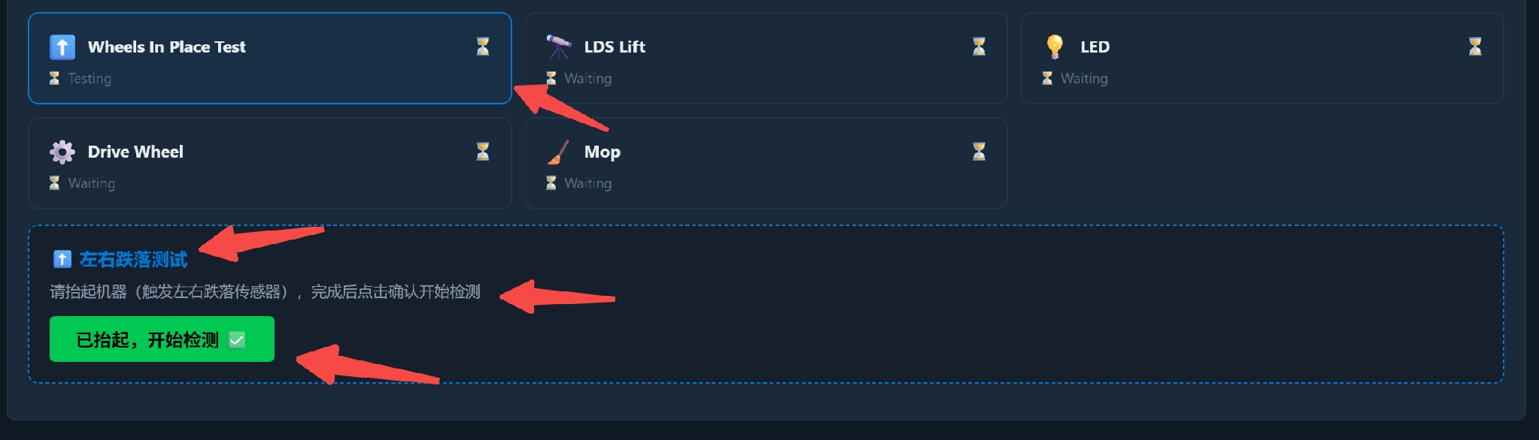
2. Comment utiliser
Wheels In Place Test: Test des roues en place Soulevez l’appareil pour déclencher les capteurs de chute gauche et droite, puis cliquez simultanément sur « Le bouton vert » pour lancer le test.
Test des roues en place
Veuillez relever l’appareil pour déclencher les capteurs de chute gauche et droite, puis cliquer sur Confirmer pour commencer le test.
La machine a été soulevée. Commencez le test. (cliquez ici)

Slide 11
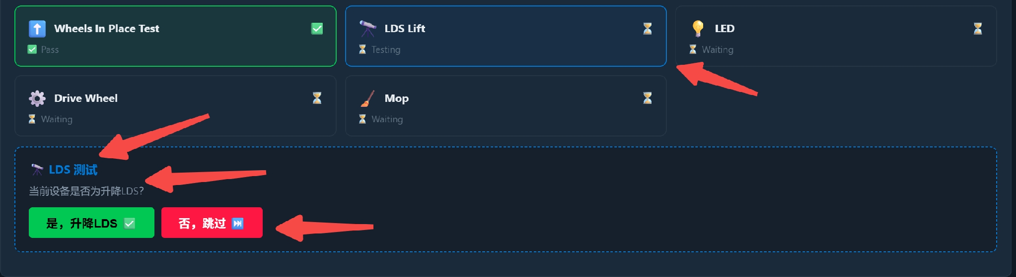
2. Comment utiliser
LDS Lift: Elevateur LDS : Veuillez confirmer si cet appareil est un modèle LDS de levage. Si oui, cliquez sur le bouton vert pour lancer le test ; sinon, cliquez sur le bouton rouge pour passer.
Test de levage LDS
L’appareil actuel est-il équipé d’un LDS de levage ?
Oui, c’est un LDS de levage. Non, passer.

Slide 12
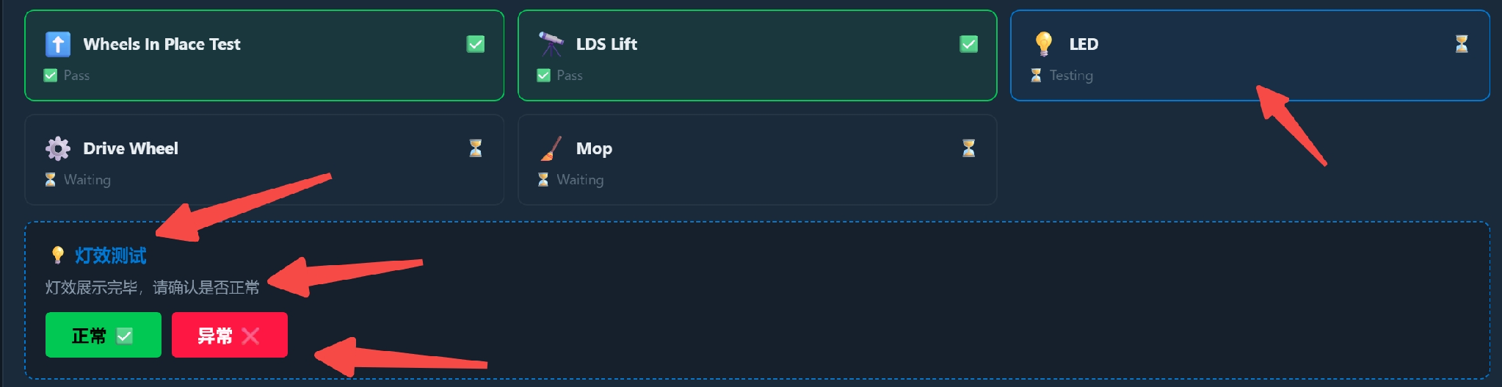
2. Comment utiliser
LED: Seven lighting effects are to be shown in turn: Auto white/orange, Back white/orange, and LED board red/green/blue. The operator is required to click either "Normal" or "Abnormal" for confirmation.
LED Test
Les effets d’éclairage ont été entièrement affichés. Veuillez confirmer s’ils sont normaux.
Normal (passe) Anormal (échec)

Slide 13
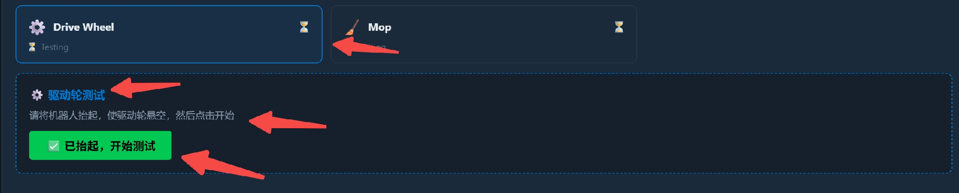
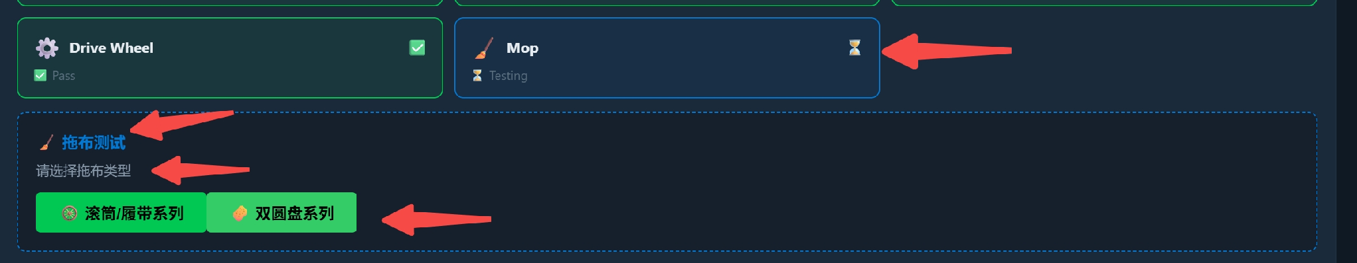
2. Comment utiliser
Drive Wheel: Roue motrice Suivez l’invite pour soulever la machine. Après avoir cliqué sur « Démarrer le test », les roues motrices gauche et droite tournent vers l’avant à une vitesse de 300 mm/s. La vitesse doit être comprise entre 285 et 315 mm/s, et le courant doit être de ≥30 mA.
Test de roue motrice
Veuillez soulever le robot pour vous assurer que les roues motrices sont bien au-dessus du sol, puis cliquez sur le bouton Start pour continuer.
Le robot a été soulevé. Commencez le test. (cliquez ici)
Mop: MOP Selon le modèle de machine testé, choisissez le type de toile de serpillière approprié — soit la série Rouleau/Chenille, soit la série Double disque.
Test de la serpillière
Veuillez choisir le type de toile de serpillière.
Roller / Track
DoubleDisc
Cliquez ici pour choisir le type de linge à serpillière pour votre test.

Slide 14
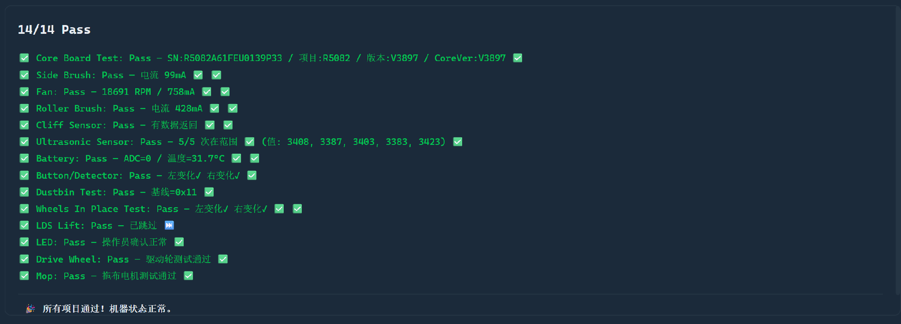
2. Comment utiliser
Rapport de diagnostic
À la fin du test, un rapport formaté sera généré automatiquement. Le rapport contient les éléments suivants:
Numéro de série de l’appareil (SN) et horodatage de test.
Résultat réussi/échec et données détaillées de mesure pour chaque module.
Recommandations d’entretien pour tout élément défaillant (par exemple : « Inspectez les connexions des moteurs de la brosse latérale pour détecter un peu de lâchement »).
Résumé total : nombre de réussites / nombre d’échecs.
Si tous les éléments sont réussis, une notification s’affiche : « Tous les tests réussis ! L’unité fonctionne normalement.".
Project No.
Version
Current
Data is now available.
Pass
Pass
Pass
Pass
Tous les tests réussis ! L’unité fonctionne normalement.
Notes：À l’heure actuelle, certains messages de l’interface utilisateur ne sont pas encore entièrement traduits en anglais. Dans une future mise à jour, nous publierons une nouvelle version dans laquelle l’interface complète sera localisée en anglais.

Slide 15
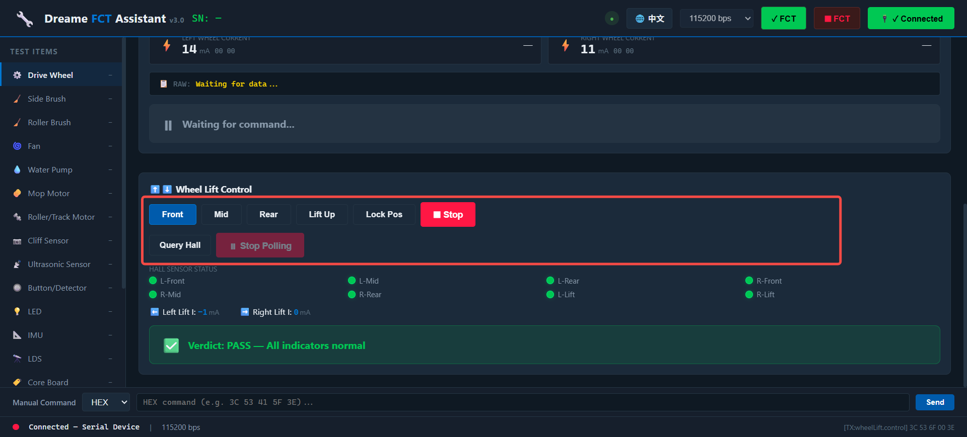
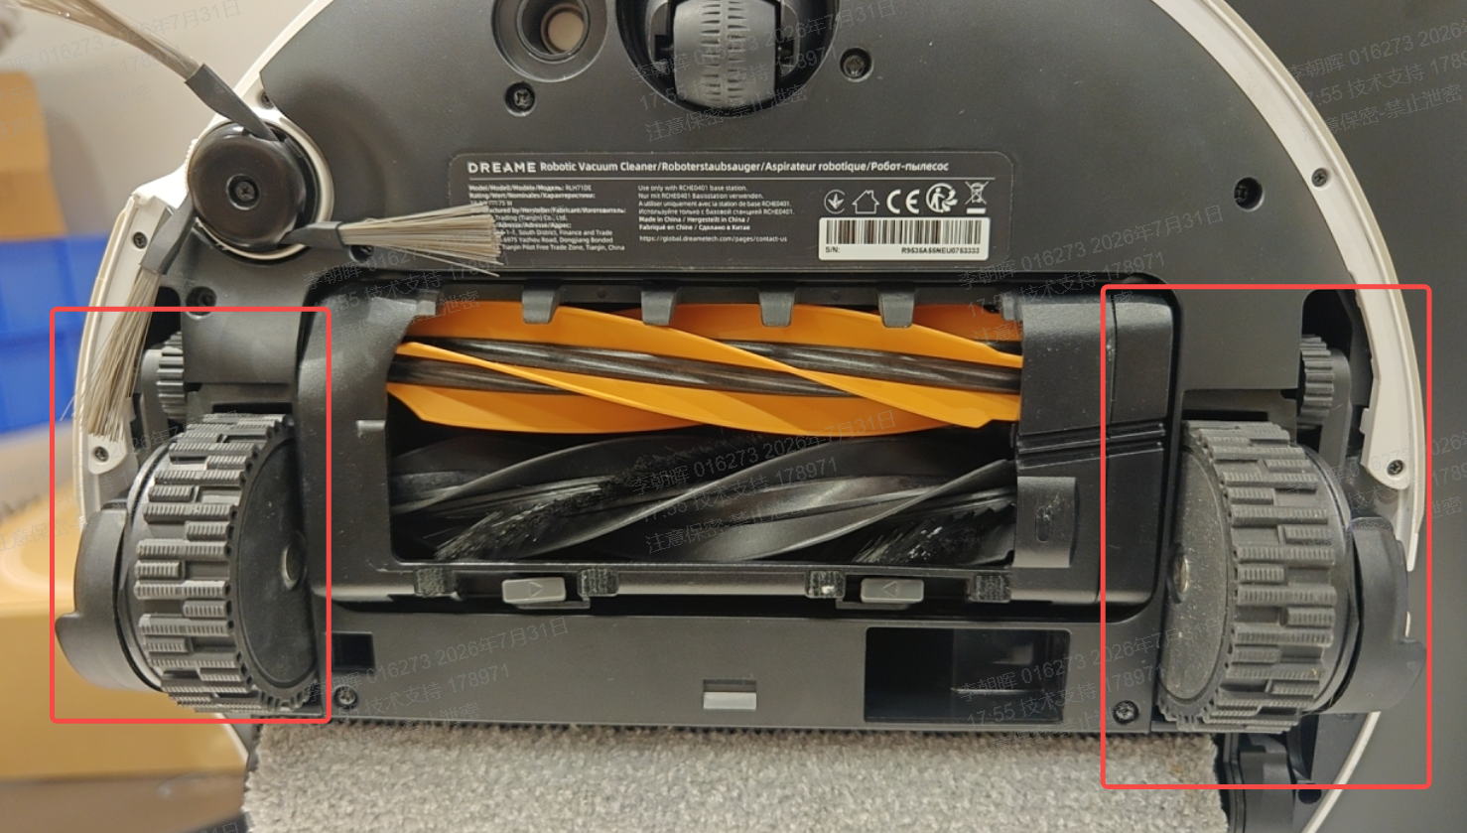
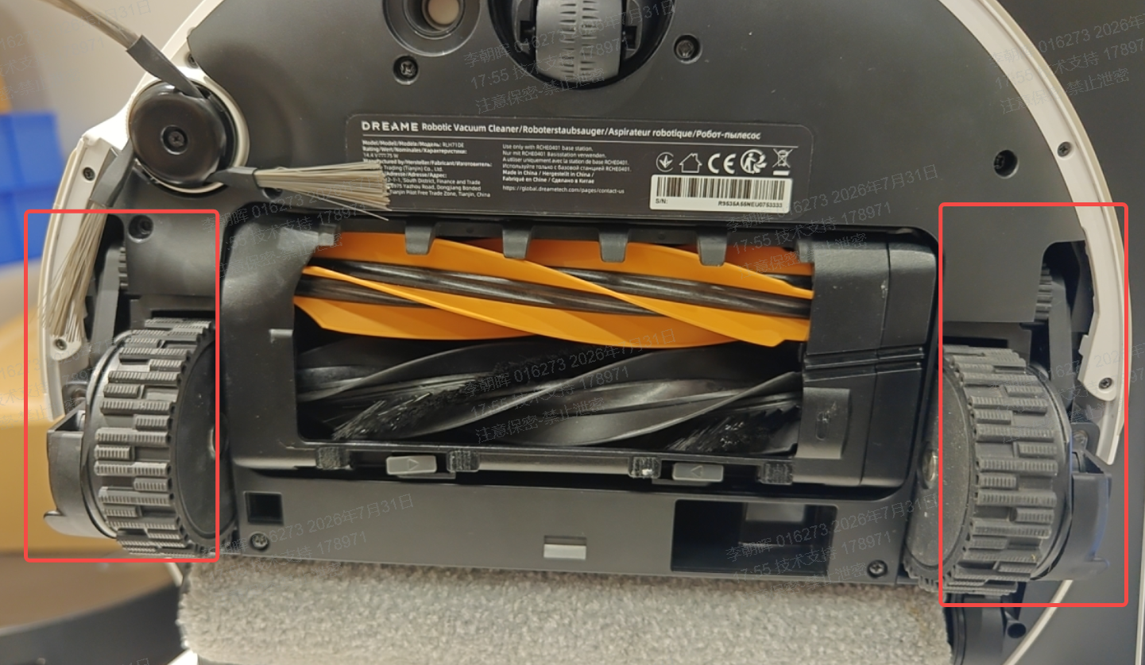
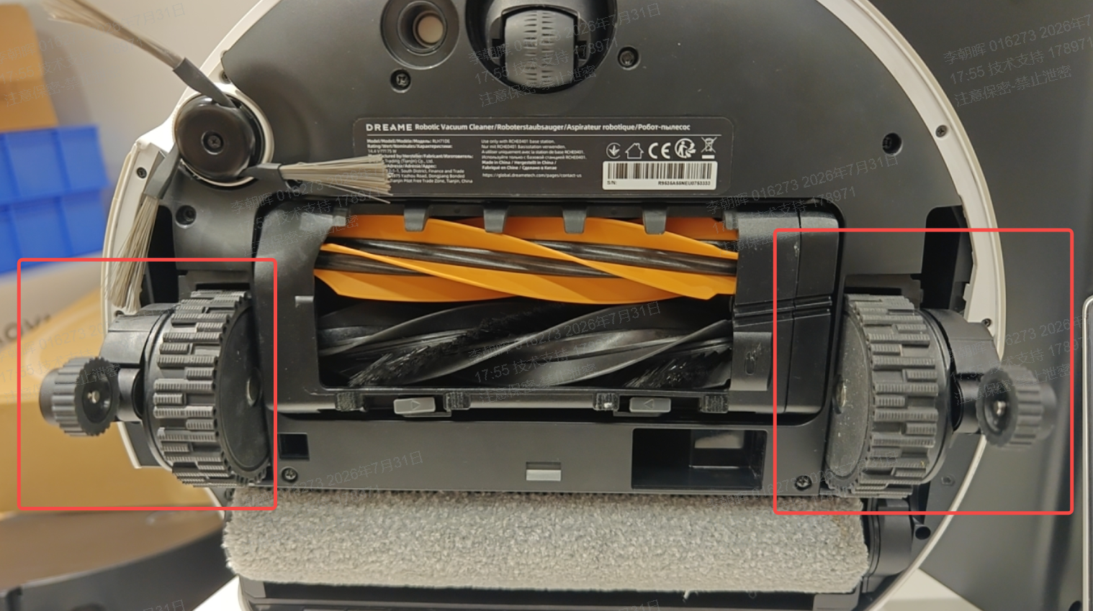
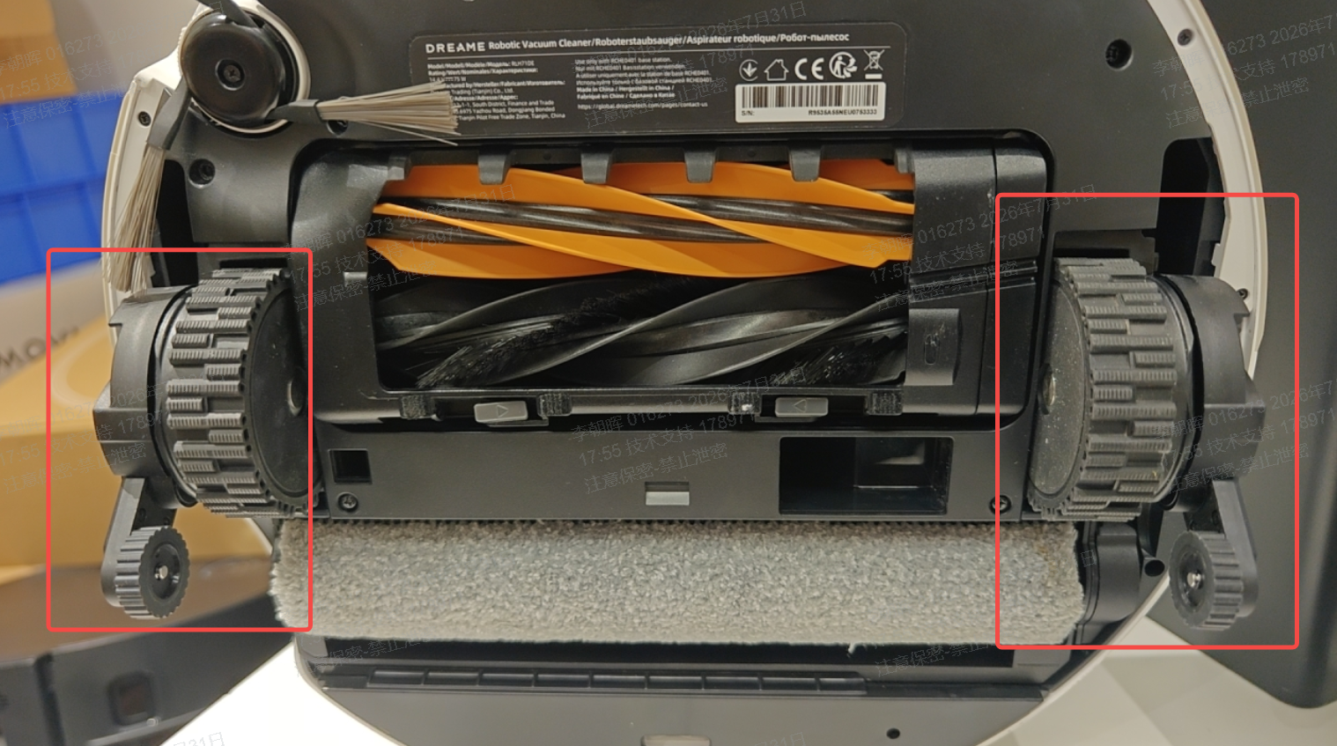
2. Comment utiliser
3）Contrôlez les roues pour les soulever.
Soulevez (ne pouvez commencer ce test que depuis la position 0)
Front (position 0)
Mid
Arrière

Slide 16
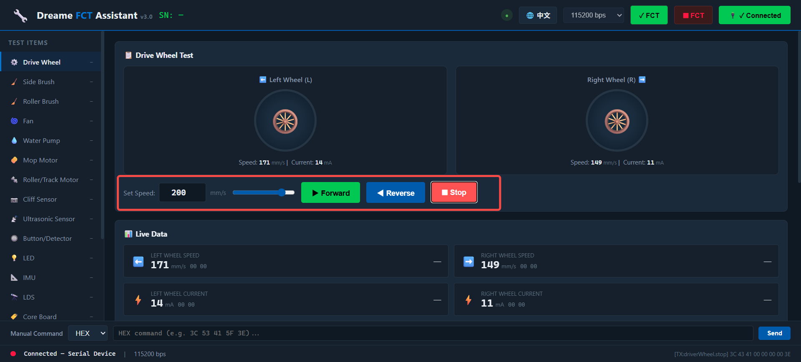
2. Comment utiliser
4）Contrôlez les roues vers l’avant et l’arrière et obtenez les données de celles-ci.

Slide 17
2. Comment utiliser
5）Contrôlez les roues pour les soulever.
Soulevez (ne pouvez commencer ce test que depuis la position 0)
Avant (position 0)
Mid
Rear

Slide 18
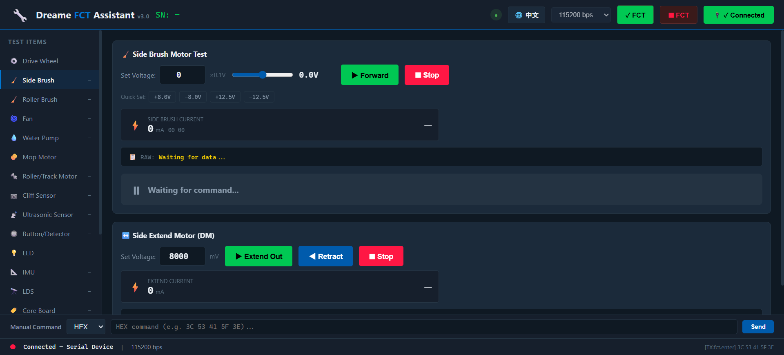
2. Comment utiliser
5）Contrôlez la brosse latérale.

